Slide 1

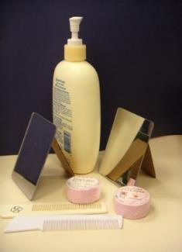
晚期
花樣年華
建議活動一
準備物品
鏡子、潤膚露、水盆、小毛巾、梳、花露水、 鬚刨、髮臘
訓練方法
鼓勵患者照鏡子，用温水洗臉梳頭，男患者剃鬚
洗臉時，可以旁述帶領患者洗臉時做不同的身體動作
塗上潤膚露，配合輕柔按摩，女患者噴上花露水或男患者塗上髮臘
鼓勵患者照鏡子微笑，過程中護老者多稱讚，例如:「你做得真好啊！」
訓練目的
訓練自理能力和感官刺激
準備物品
注意事項
圖中有梳洗用具包括: 鏡子、潤膚露、小毛巾、梳
晚期患者欠缺動力或行動遲緩，需適時提供鼓勵和協助
注意節奏慢，患者享受過程
活動變化:可以使用不同香味的潤膚露按摩手部、足部、塗甲油
Notes:
有些中或後期的患者常因未能適應環境，對外來刺激有冷感或過敏的反應，因而產生行為和情緒問題。
多感官刺激治療 ( Multiple sensory stimulation) 目的：透過適量的視覺、嗅覺、觸覺、聽覺、味覺和本體感覺刺激，接收外界的信號，讓身體作出適當反應改善行為、情緒問題和日常照顧 。
自理活動 (Activities of daily living) 目的： 透過簡化步驟、給予口頭、視覺或觸手提示，多嘗試及重複訓練，幫助患者鞏固技巧及發揮自我照顧的能力。
帶領患者洗臉時做不同身體動作，包括:閉上雙眼、扭耳朵分辨左右、抹鼻時深呼吸、伸舌頭、洗左右手指等。

Slide 2

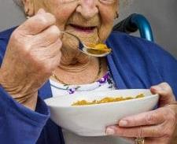
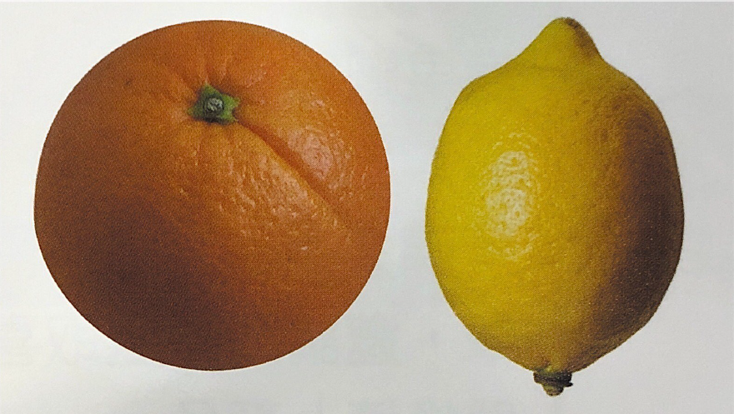
晚期
甜酸苦辣
建議活動二
圖中有一個橙、檸檬
準備物品
準備物品
甜果醬 、檸檬蓉汁、苦瓜蓉汁、薑蓉汁
訓練方法
活動安排在正餐前進行。護老者把食材放在匙羹上嗅，讓患者猜猜是甚麼
把食材沾在患者嘴唇上、下、左、右位置，再指示用舌頭舔走合唇嚐
最後把食材沾在小麵包或餅乾訓練口部肌肉
請患者講食物名稱、味道、外型、顏色
準備物品
訓練方法
訓練方法
訓練目的
訓練口部肌肉能力和感官刺激
注意事項
圖中長者正在用匙舀起食物放進口中
活動前先了解患者是否有吞嚥困難，是否有需要加入凝固粉
活動前護老者和患者都要清潔雙手
注意食物衞生、安全和儲存
活動變化:食物可以選擇花生醬、木瓜、橙、榴槤、薄荷、咖喱
Notes:
訓練口部肌肉能力目的：有助改善日常吞嚥的情況。
活動安排在正餐前進行，配合日常生活的流程。
可用小麵包或餅乾沾上食材鼓勵患者在左右兩邊口腔咀嚼，用舌頭移動到另一邊。

Slide 3
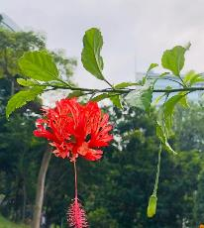
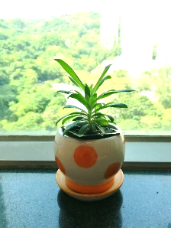
晚期
欣賞生命
建議活動三
準備物品
準備物品
圖中有鮮艷的花朵
盆栽、水壺
訓練方法
邀請患者每隔兩至三天澆水
鼓勵患者觸摸和嗅葉子或花兒
請患者講盆栽名稱、外型、顏色
護老者把正面說話字句咭插在盆栽上，自己或讓患者讀出
準備物品
訓練方法
訓練方法
訓練目的
感官刺激和情緒治療
注意事項
圖中有一盆家中小盆栽
活動前護老者和患者都要清潔雙手
注意澆灌適量水份，進行時可播放柔和背景音樂
活動變化:可以栽種常綠或耐種植物例:黃金葛、紅掌
Notes:
園藝治療 (Horticultural therapy) 目的：可幫助改善患者的情緒、提供正面自我形像和提高正常活動的参與度 。
正面說話字句可改善患者的情緒。

